Slide 1

COMO(C++ Component Model)原理
RPC（Remote Process Call）
远程过程调用

Slide 2
COMO RPC程序组成
客户端Client ---- Proxy
服务器端Server ---- Stub
COMO远程对象服务管理ServiceManager
操作系统内核支持D-Bbus/IBinder/ZeroMQ

Slide 3
COMO远程接口自动列集\散集技术
当客户端Client和服务器端Server所在地址空间不同时，客户端进程对服务器端构件服务的调用，属于远程构件调用RPC。由于两个不同空间之间不允许彼此直接访问或者具有不同的访问权限，所以需要某种通讯机制来实现不同地址空间之间的数据交互。
COMO构件技术支持远程接口调用，通过数据的自动列集\散集技术进行不同地址空间的数据交互。构件服务和构件服务调用者可以处于操作系统的不同空间，而调用者可以如同在同一地址空间里面使用构件一样透明的进行远程接口调用，也就是说完全向用户屏蔽了底层使用的标准的列集\散集过程。

Slide 4
COMO对象远程调用RPC示意图
以存根\代理机制来实现远程接口自动列集\散集, 主要涉及到三个对象, 处于客户端的代理(Proxy)对象, 处于服务端的存根(stub)对象,以及处于内核的(Object)对象（基于D-Bus、IBinder的版本没有内核对象）。
一个客户端进程不一定只调用一个远程构件的服务，为了更方便有效的和各个远程构件交互数据，COMO在客户端为每一个对应的远程服务建立一个代理对象，记录一些客户进程的信息、远程服务的构件对象的信息以及一些调用的状态等，负责为客户进程与对应的远程服务联系。
COMO会为每个提供远程服务的构件对象建立一个存根对象，客户端代理不是直接与远程提供服务的构件对象联系的，而是与存根对象进行联系，通过存根对象来调用构件对象。

Slide 5
COMO RPC的程序实现原理
COMO RPC机制中，代理对象Proxy和存根对象Stub，都是“服务构件”的剪影，而不是完整的快照，所以C++自己的虚函数定义并不干扰COMO构件的运行。
实施这个剪影的是接口（Interface），构件类coclass是由接口组成的，每个构件类、接口有自己的与C++一致的名字，也有一个128 bit的UUID(Universal Unique Identifier) ，构件类coclass与C++只有一个约定，第一个接口（虚表）是 IInterface（COMO定义的一个数据结构 https://gitee.com/tjopenlab/como/blob/master/como/runtime/comotypes.h ），其它都是从这个接口计算（Probe）得到的，而Probe依赖的是接口的UUID，一个与接口名字（通过hash计算得到 https://gitee.com/tjopenlab/comouuid ）一一对应的一个128位数。

Slide 6
客户端Client -- Proxy
客户端是引用服务的一端。
通过这个机制，不只是让C++程序得以使用COMO构件服务，实现多语言的绑定也是很容易的。

Slide 7
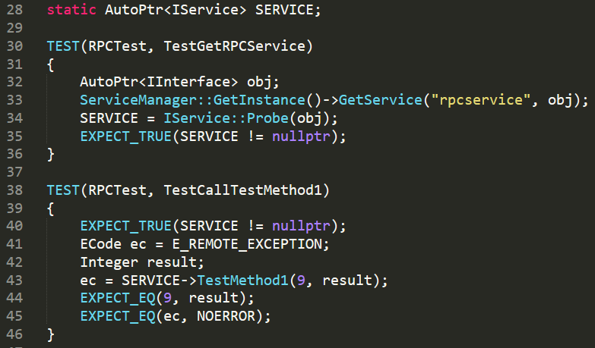
客户端Client
源码：/como/como/test/runtime/rpc/client/main.cpp

Slide 8

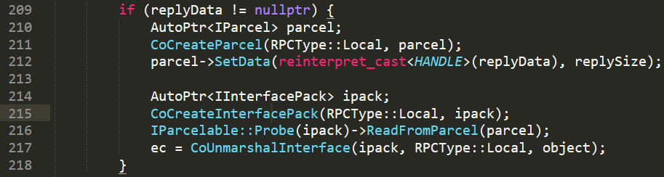
GetService中的obj哪里来的？ GetService()
源码：/como/como/servicemanager/lib/linux/ServiceManager.cpp

Slide 9
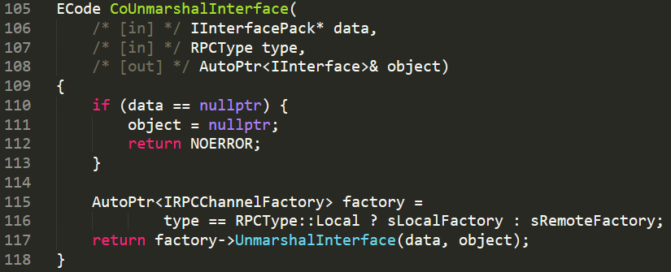
GetService中的obj哪里来的？ CoUnmarshalInterface()
源码：/como/como/como/runtime/rpc/comorpc.cpp

Slide 10

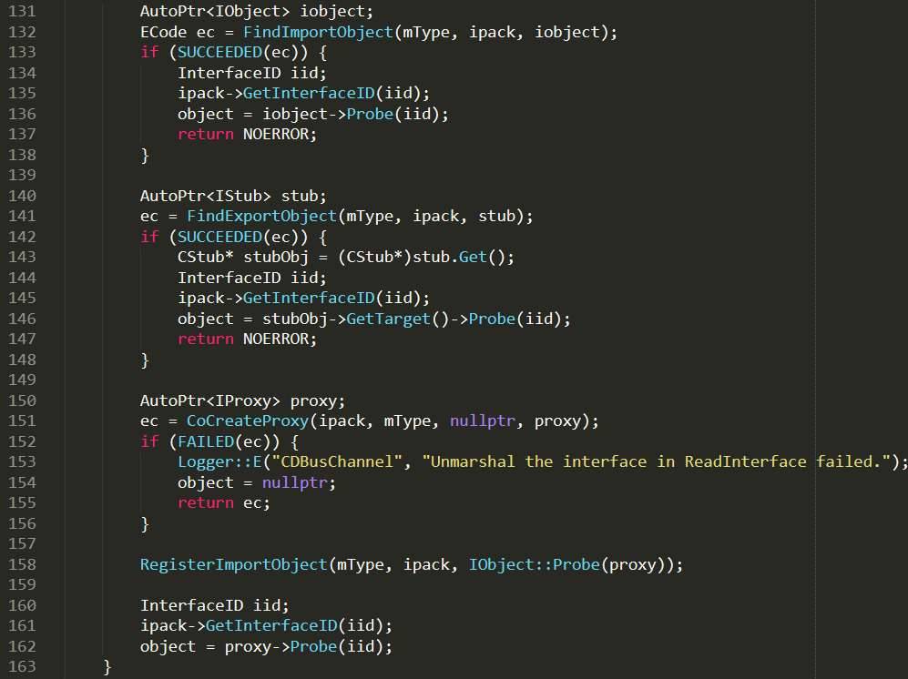
GetService中的obj哪里来的？ UnmarshalInterface()
源码：/como/como/como/runtime/rpc/dbus/CDBusChannelFactory.cpp

Slide 11
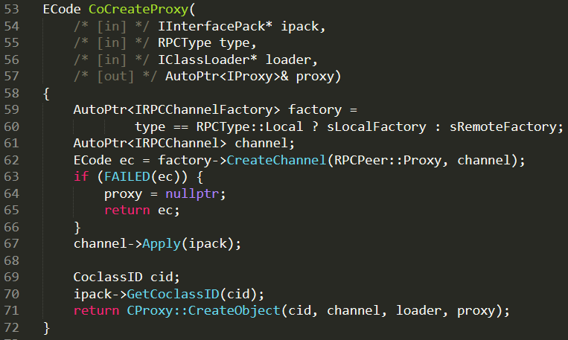
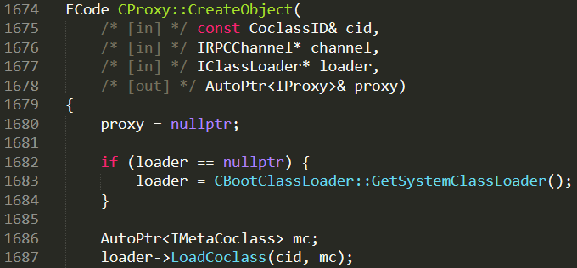
GetService中的obj哪里来的？ CoCreateProxy ()
源码：/como/como/runtime/rpc/comorpc.cpp
至此，一个假的C++对象就造出来了，它有虚表：sProxyVtable
元数据是通过Loader从本地装进来的

Slide 12
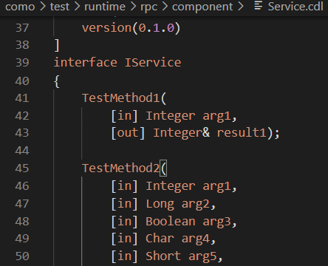
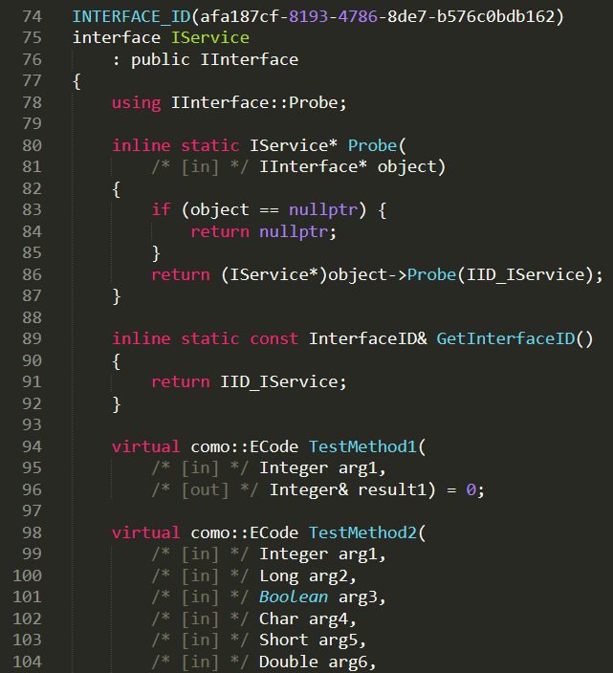

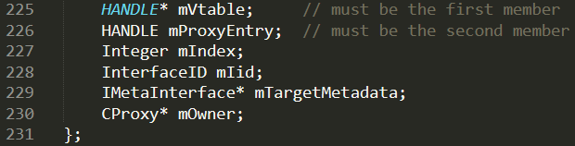
Obj给Client端源码的“假象” InterfaceProxy是所有远程过来的Obj的“替身”
RPCTestUnit.cdl
RPCTestUnit.h
RPCTestUnit.h是COMO编译阶段cdlc生成的代码，“夹壁墙”
替身
CProxy.h

Slide 13
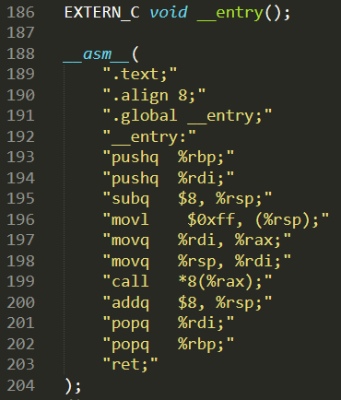
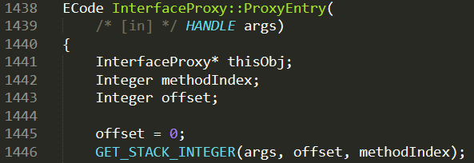
关于替身 Cproxy.cpp
所有虚函数的入口是__entry，然后__entry再执行mProxyEntry函数指针变量中的函数
Init_Proxy_Entry()构造了假的虚表
x64传参ABI：%rdi，第1个参数
CProxy.h
CProxy.cpp
Notes:
64位模式下前6个参数通过寄存器传参，6个以上的参数通过栈传参； 寄存器使用的顺序为： %rdi：第1个参数； %rsi：第2个参数； %rdx：第3个参数； %rcx：第4个参数； %r8：第5个参数； %r9：第6个参数

Slide 14
关于ABI EXTERN_C void __entry();
X64。在调用C++非静态成员函数时使用此约定。基于所使用的编译器和函数是否使用可变参数，有两个主流版本的thiscall。 对于GCC编译器，thiscall几乎与cdecl等同：调用者清理堆栈，参数从右到左传递。差别在于this指针，thiscall会在最后把this指针推入栈中，即相当于在函数原型中是隐式的左数第一个参数。 https://zh.wikipedia.org/wiki/X86%E8%B0%83%E7%94%A8%E7%BA%A6%E5%AE%9A
ARM64 ABI 约定概述 https://docs.microsoft.com/zh-cn/cpp/build/arm64-windows-abi-conventions?view=msvc-160
用InterfaceProxy伪造任意远程访问对象，把对InterfaceProxy虚函数的访问，全转向对InterfaceProxy::ProxyEntry()的访问。按平台上ABI的约定得到函数参数，把参数转向ABI规范的InterfaceProxy::ProxyEntry()需要的参数的样子，然后调用InterfaceProxy::ProxyEntry()。
利用这个伪造的机制，得到你想访问的函数(方法)的信息(methodIndex)，用户访问虚函数时，我们不可能要求用户告诉我们它要访问哪个函数(方法)
Notes:
64位模式下前6个参数通过寄存器传参，6个以上的参数通过栈传参； 寄存器使用的顺序为： %rdi：第1个参数； %rsi：第2个参数； %rdx：第3个参数； %rcx：第4个参数； %r8：第5个参数； %r9：第6个参数

Slide 15
服务器端Server -- Stub
服务器端是真正实施COMO构件运行时服务的，也就是程序的逻辑功能是在这里执行的。

Slide 16
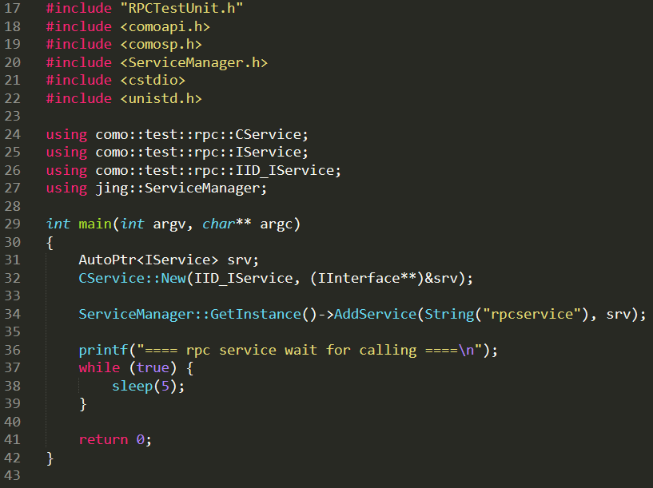
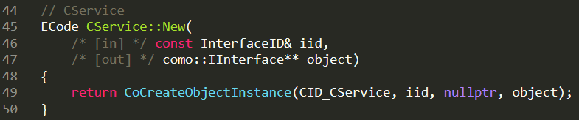
Server端注册服务对象
/como/como/test/runtime/rpc/service/main.cpp
COMO机制New出对象
COMO的New与C++的new是不同的
RPCTestUnit.cpp

Slide 17
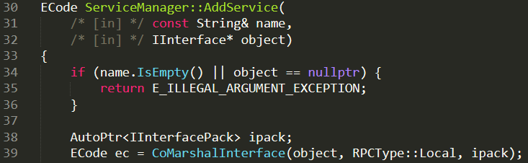
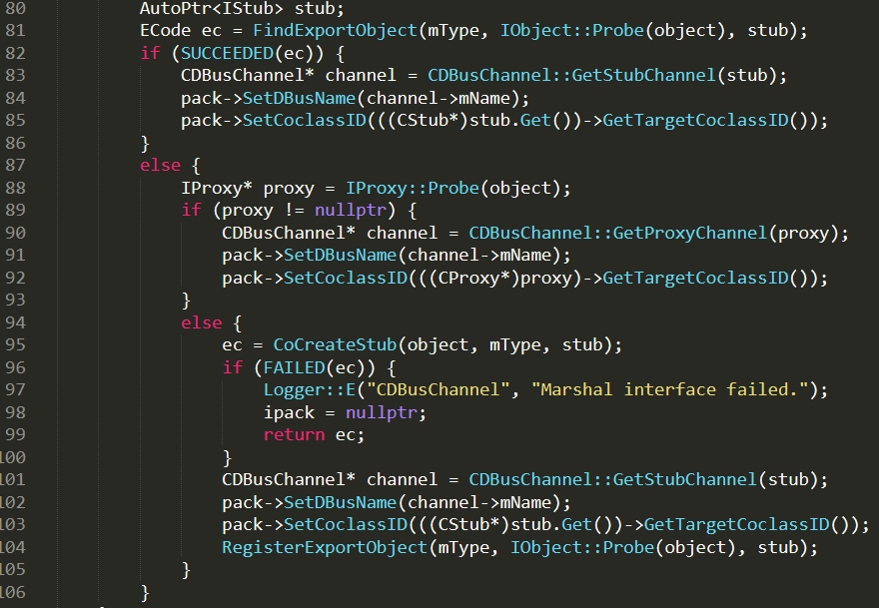

Server端注册服务对象 ServiceManager::AddService
/como/como/servicemanager/lib/linux/ServiceManager.cpp
CDBusChannelFactory::MarshalInterface()里，创建了IStub，
CoCreateStub() → CStub::CreateObject()
/como/como/como/runtime/rpc/dbus/CDBusChannelFactory.cpp

Slide 18
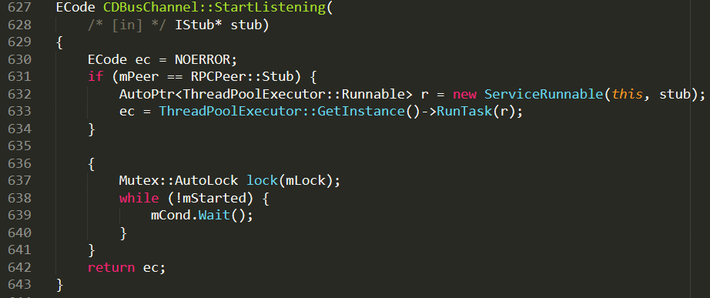
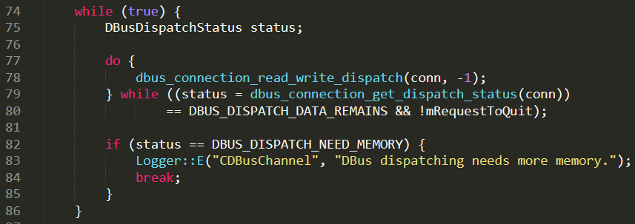
Server端服务线程 CDBusChannel/CBinderChannel
/como/como/runtime/rpc/dbus/CDBusChannel.cpp
服务提供体实现IRPCChannel接口
CDBusChannel::ServiceRunnable::Run()除非资源耗尽，否则一直不退出，
CDBusChannel::ServiceRunnable::HandleMessage负责执行具体的方法
IStub *mTarget

Slide 19
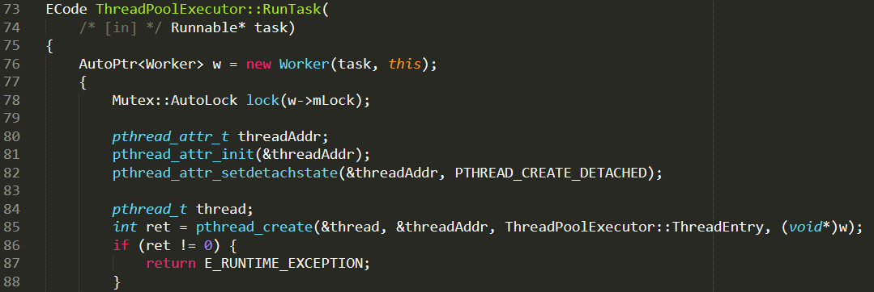
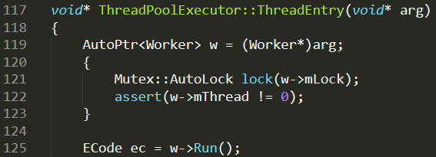
Server端服务线程 CDBusChannel
/como/como/runtime/rpc/dbus/CDBusChannel.cpp
ThreadPoolExecutor::GetInstance()->RunTask(r)在线程中，把任务w起来CDBusChannel::ServiceRunnable::Run()
直到线程中对mStarted赋值为真，CDBusChannel::StartListening才返回。

Slide 20
服务管理ServiceManager
服务管理是对所有远程COMO服务对象进行管理的进程。

Slide 21
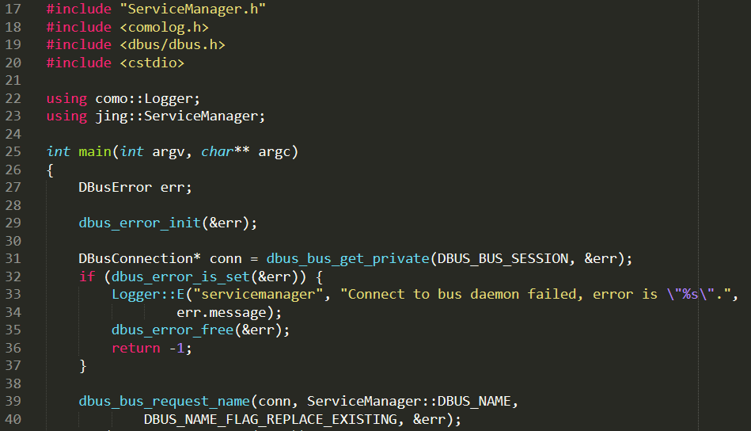
服务管理ServiceManager
/como/como/servicemanager/exe/linux/main.cpp
AddService
GetService
RemoveService

Slide 22
D-Bus/IBinder RPC机制简介
D-Bus是一个进程间通信及远程过程调用机制，可以让多个不同的计算机程序在同一台电脑上同时进行通信。D-Bus作为freedesktop.org项目的一部分，其设计目的是使Linux桌面环境提供的服务标准化。
OpenBinder是用于进程间通信的系统。它由Be Inc.和Palm，Inc.开发，是Google开发的Android操作系统中现在使用的Binder框架的基础。OpenBinder允许进程显示可由其他线程调用的接口。每个进程都维护一个线程池，该线程池可用于服务此类请求。

Slide 23
COMO RPC实验 src:$/como/test/runtime/rpc
先起ServiceManager程序，然后创建服务对象，并把服务注册，最后访问这些服务对象。
假如当前目录：~/como/out/target/como.linux.x64.rls
（”Linux on x64”环境可以通过 como_linux_x64 进入，aarch64、riscv64同理）
./servicemanager/exe/linux/servicemanager ./test/runtime/rpc/service/testRPCSrv ./test/runtime/rpc/client/testRPCCli
起动创建服务对象程序testRPCSrv 和 起动测试程序testRPCCli前，要把相应的COMO构件编译结果（.so文件）放到系统的动态链接库搜索路径中，或者通过环境变量LIB_PATH告诉COMO运行时到哪里去找COMO构件。
export LIB_PATH=$/como/como/out/target/como.linux.x64.dbg/./test/runtime/rpc/component

Slide 24
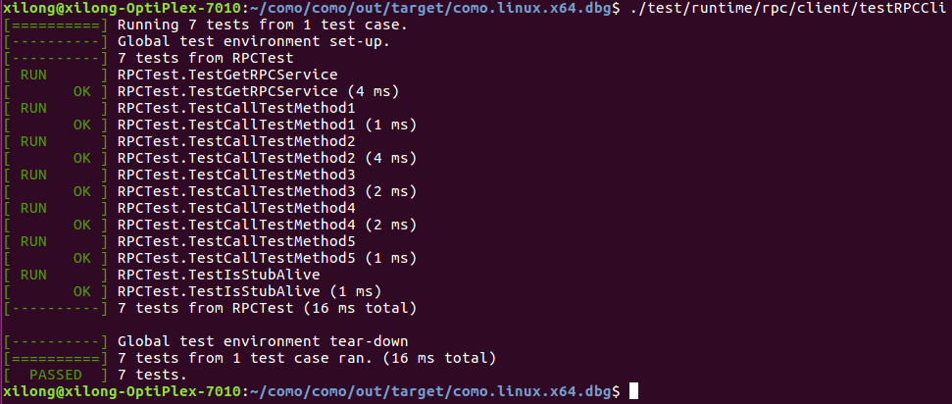
COMO RPC实验 src:$/como/test/runtime/rpc
运行结果

